Slide 1
קול קורא לסדנה בת יומיים
תהליך מיון
19 סטודנטים משבעה מוסדות וממגוון תחומי מחקר

Slide 2
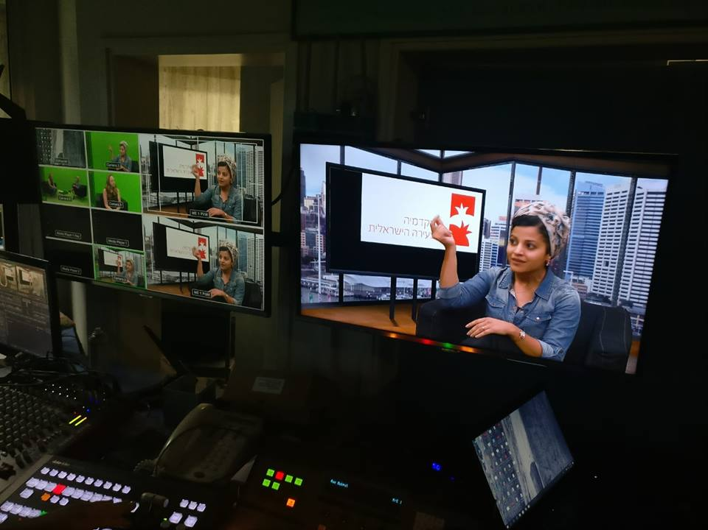
11 מבין 19 המשתתפים מלאו משוב אנונימי אונליין כל המשתתפים ראו בסדנה התנסות חיובית שתרמה להם מבחינה מקצועית "הסדנא הזו נתנה זווית ראיה שונה וייחודית שלא יצא לי לפגוש עדיין" "הרווחתי דברים שלא חשבתי עליהם" "הסדנא עלתה על ציפיותיי ואף למעלה מכך" "חוץ מללמוד הרבה, חברותית היה ממש כיף להכיר אנשים מתחומים אחרים" (משובים אנונימיים של משתתפי הסדנה)

Slide 3
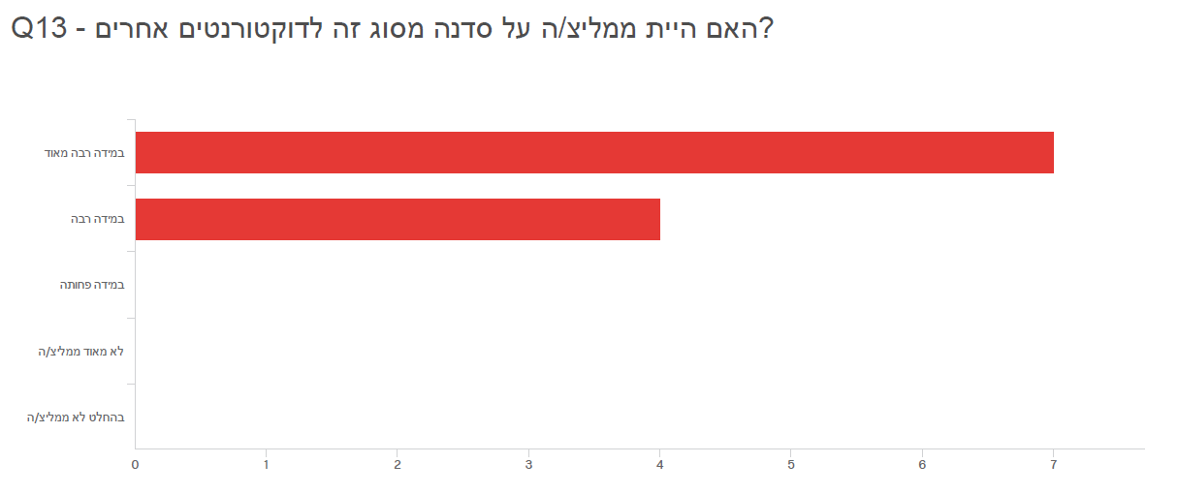
"החלטתי לקחת על עצמי את האחריות הזו. זאת למרות שמדענים רבים נהנים להעמיד פנים שצריך לפחות שלושה תארים כדי לחשוב באופן מדעי. כך הגעתי לסדנה. אדם ציני שכמוני, לא חשבתי שאקבל יותר מדי. ציפיתי שבסדנה יהיו קצת כלים על שפת גוף, אולי קצת המלצות של עשה ואל תעשה, ובעיקר חשבתי שאמצא עוד מדענים כמוני, שלא מזלזלים בקהל הרחב. ספוילר: קיבלתי את כל אלה ועוד הרבה יותר מהמצופה. אני קצת פחות צינית מאז"
(משוב אנונימי של משתתפת בסדנה)

